Slide 1

Элементы VIа-группы
(кислород и халькогены)
Аллотропия и полиморфизм
 | O | S | Se | Te | Po
z | 8 | 16 | 34 | 52 | 84
A_{r} | 15,999 | 32,066 | 78,96 | 127,60 | 208,98
χ | 3,50 | 2,60 | 2,48 | 2,02 | 1,76

Slide 2
Элементы VIа-группы
(кислород и халькогены)
Общая электронная формула:
[…] ns ² (n–1)d ¹⁰np ⁴
Степени окисления:
O: –II, –I, 0, +I, +II
H₂O; H₂O₂; O₂; O₂F₂; OF₂
S, Se, Te (Po): –II, 0, (+II), +IV, +VI
H₂Э; Э_{х}; ЭО₂; ЭО₃

Slide 3
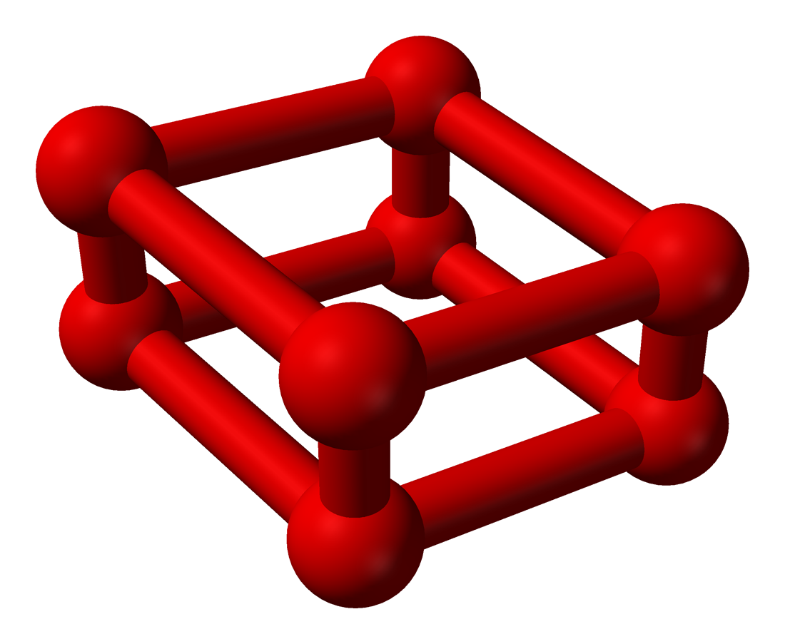
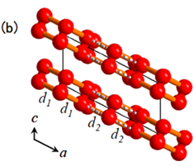
Гомоатомные молекулы, различающиеся количеством входящих в них атомов и (или) строением относятся друг к другу как разные аллотропные формы.
Аллотро́пия - от др.-греч. ἄλλος - другой, τρόπος - свойство.
1.20 Å→
~2.34 Å
Молекула O₈ в форме ринга. Образует темно-красные кристаллы. Получается при сверхвысоких давлениях.
d₂=2.66Å
L.F. Lundegaard et al. / Observation of an O₈ molecular lattice in the phase of solid oxygen // Nature (2006) 443, 201-204

Slide 4
Гомоатомные молекулы, различающиеся количеством входящих в них атомов и (или) строением относятся друг к другу как разные аллотропные формы.
~2.3 Å
1.2 Å→
Иногда наложением только величин P и T можно
осуществлять аллотропные превращения. Например, 4O₂ ⇔ O₈. Однако такие превращения невозможны без фазовых превращений, т.е. разные аллотропные формы на ФД представляют собой и разные фазы (полиморфизм).

Slide 5
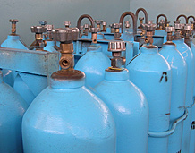
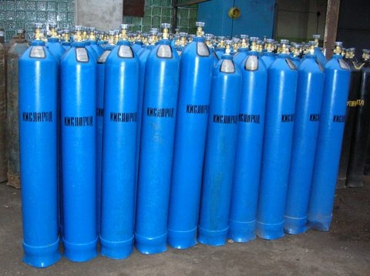
Физические и химические свойства O₂
O₂ – газ без цвета, запаха и вкуса, т.пл. –218,7 °С, т.кип. –182,96 °С, парамагнитен
Жидкий O₂ голубого, твердый – синего цвета.
O₂ растворим в воде (лучше, чем азот и водород).
O₂ растворим в металлах, с которыми непосредственно не реагирует (при 450 °С 1 см³ золота и платины растворяют соответственно 77 и 48 см³ кислорода).

Slide 6
Итак, O₈ и O₂ – это аллотропные формы кислорода. А где же всем известный озон O₃?
Не всегда аллотропную форму можно получить в заметных концентрациях только наложением определенных P и T.
В большинстве случаев эта форма всегда оказывается неравновесной. Выручает... обходной химический маршрут.
O₂ + hν = 2O•;
O₂ + O• + N₂ = O₃ + N₂*;
N₂* = N₂ + hν′
K₂S₂O₈ + H⁺ = H₂S₂O₈ + K⁺;
H₂S₂O₈ = O• + H₂S₂O₇;
3O• → O₃.
KMnO₄ + H₂SO_{4(конц.)} ⇔ KHSO₄ + HMnO₄
HMnO₄ + H₂SO_{4(конц.)} ⇔ Mn₂O₇ + H₂SO₄ ⋅H₂O
Mn₂O₇ → 2MnO₂+ O₃↑

Slide 7
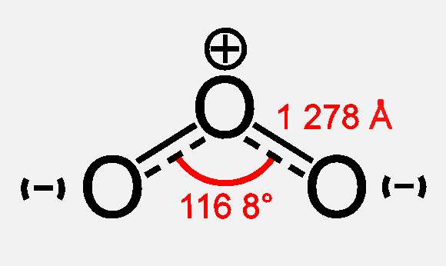
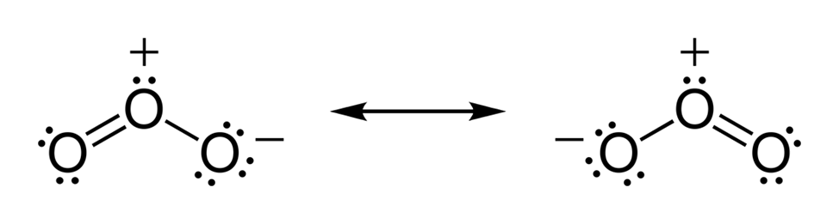
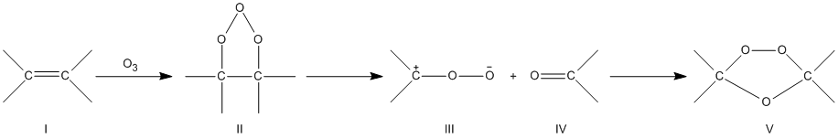

К слову: может ли гомоатомная молекула представлять собой диполь ?
Характеристические реакции озона:
2Cu⁺²(OH)₂ + 6OH⁻ + O₃ + H₂O → O₂ + 2[Cu³⁺(OH)₆]³⁻;
3KOH + 5O₃ → 2KO₃ + 5O₂ + KOH⋅H₂O;
N₂ + O₃ → N₂O + O₂; 2NO₂ + O₃ → N₂O₅ + O₂;

Slide 8
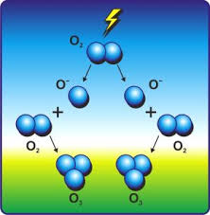
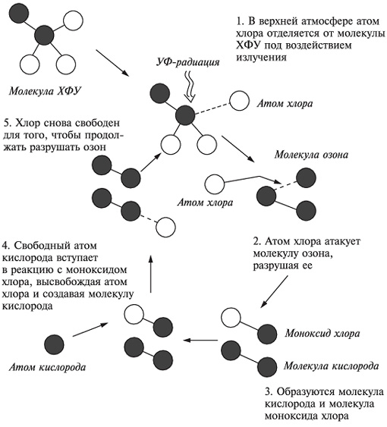
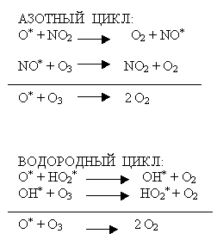
Проблема озонового слоя
Образование озона:
Разрушение озона. Фреоновый цикл:
Разрушение озона:

Slide 9
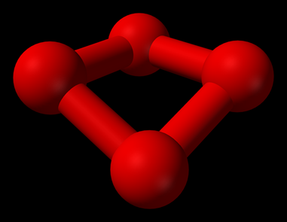
Итак, у кислорода есть молекулярные формы O₂, O₃, O₈. Вероятно, есть еще O₄ .
Близкие к аллотропии состояния.
Куда относить синглетный кислород O₂*?
Реакция Селигера:
a) 2OH⁻ + Cl₂ → Cl⁻+ Cl⁻ + H₂O;
b) OCl⁻ +HOOH → OOCl⁻ + HOH;
c) OOCl⁻→O₂*+Cl⁻;
d) O₂*→ O₂ + hν

Slide 10
Характеристические реакции
синглетного кислорода:

Slide 11
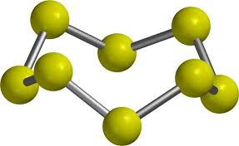

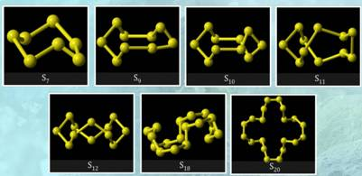
Аллотропия серы
(Проявляется во всех трех агрегатных состояниях)
Молекула серы S₈ и вид этой молекулы «сверху»
Формы циклических молекул от S₇ до S₂₀,
6Na₂S₂O₃ + 12HCl →
→S₆ + NaCl + 6H₂SO₃
...пары серы разные:
зеленые, желтые, красные....

Slide 12
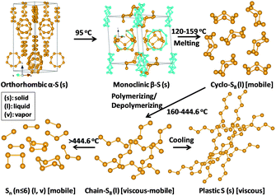
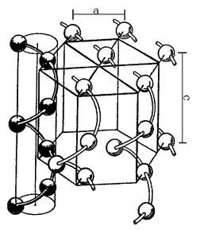
Превращения серы при постепенном нагревании и резком закаливании (см. подписи над стрелками)
Кристаллическая структура серого селена
Моноклинная и ромбическая сера: не аллотропные формы
Полиморфи́зм (от греч. πολύμορφος «многообразный») — способность вещества существовать в различных кристаллических структурах, называемых полиморфными модификациями. Эти различные структуры придают веществам различные физические и химические свойства.

Slide 13
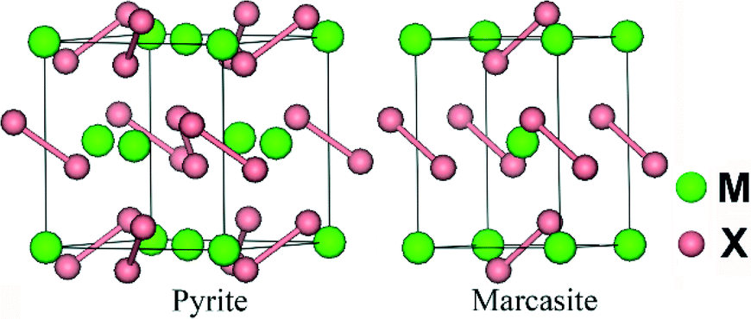
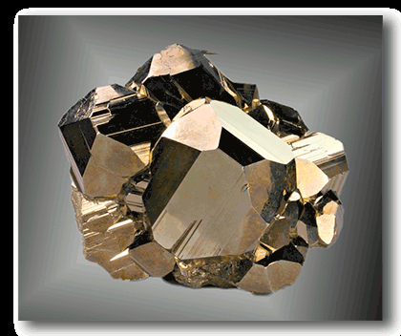
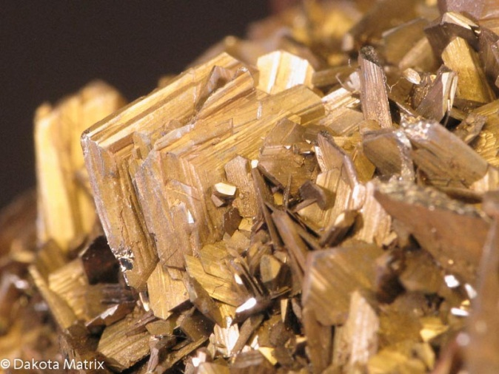
Полиморфи́зм (от греч. πολύμορφος «многообразный») — способность вещества существовать в различных кристаллических структурах, называемых полиморфными модификациями. Эти различные структуры придают веществам – не обязательно простым (!) — различные физ. и хим. свойства.
Пирит
β-FeS₂
Fe²⁺(S₂²⁻)
Марказит
α-FeS₂
Fe²⁺(S₂²⁻)
- Fe
- S

Slide 14
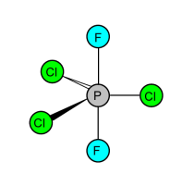
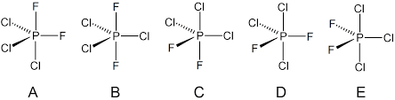
И раз уж зашел разговор «о понятиях»…
Изомерия (от др.-греч. ἴσος — равный + μέρος — доля, часть) — явление, заключающееся в существовании химических соединений — изомеров, — одинаковых по атомному составу и молекулярной массе, но различающихся по строению (расположению атомов в пространстве) и, вследствие этого, по свойствам.
PF₂Cl₃- виды изомерии

